Slide 1
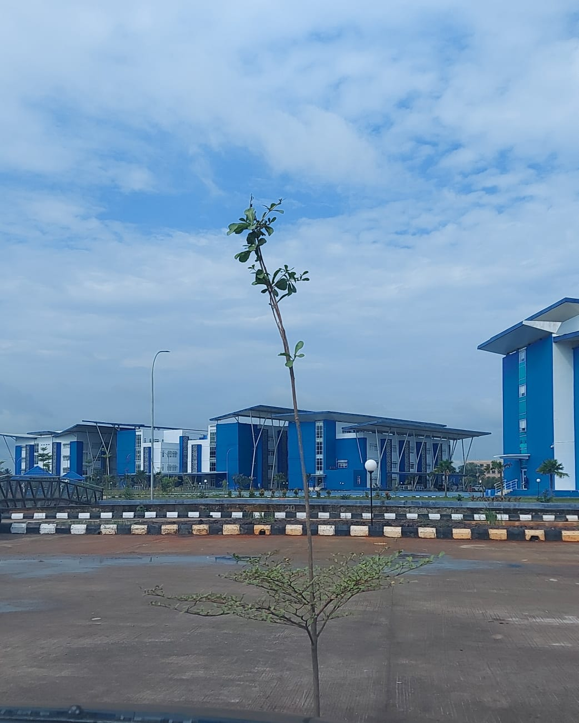
Manajemen Pendidikan Islam Menentukan Mutu Pendidikan”
Oleh: Prof. Dr. H. Zainal Berlian, MM., DBA.
Disampaikan pada Pengukuhan Guru Besar
UIN Raden Fatah Palembang
Palembang, 17 Mei 2023

Slide 2


Prof. Dr. H. Zainal Berlian, MM.,DBA.
Lahir di Betung, 5 Maret 1962. Ia menamatkan SDN No 2 Betung-OKU (1976), SMPN Martapura (1980), dan SMAN 4 Palembang (1983) . Pendidikan Tinggi DIII IAIN Raden Fatah Palembang Fakultas Tarbiyah Tadris IPA (1986) dan jenjang S1 IAIN Raden Fatah Palembang Fakultas Tarbiyah IPA/Biologi (1991) , Pasca Pascasarjana (S2) Magister Managemen diperoleh dari Sekolah Tinggi Ilmu Ekonomi Budi Luhur Jakarta (2001), Doktor (S3) Business Adnimistration dari San Beda College Manila dengan gelar D.B.A (2009). Gelar Doktor Manajemen Pendidikan di Universitas Negeri Jakarta (2011)

Slide 3
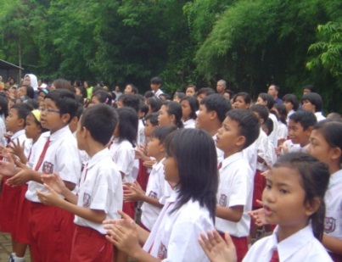

Pendidikan & Pendidikan Nasional
(Menurut UU Nomor 20 Tahun 2003 tentang Sisdiknas)
PENDIDIKAN adalah usaha sadar dan terencana untuk mewujudkan suasana belajar dan proses pembelajaran agar peserta didik secara aktif mengembangkan potensi dirinya untuk memiliki kekuatan spiritual keagamaan, pengendalian diri, kepribadian, kecerdasan, akhlak mulia, serta keterampilan yang diperlukan dirinya, masyarakat, bangsa dan negara.
PENDIDIKAN NASIONAL adalah pendidikan yang berdasarkan Pancasila dan Undang-Undang Dasar Negara Republik Indonesia Tahun 1945 yang berakar pada nilai-nilai agama, kebudayaan nasional Indonesia dan tanggap terhadap tuntutan perubahan zaman.

Slide 4

Prinsif Pendidikan Islam
Tuntutan Pendidikan Islam
Tiga prinsip yang mendasari pendidikan Islam; Pertama keseimbangan antara kehidupan duniawi dan ukhrawi, Kedua keseimbangan antara badan dan ruh dan Ketiga antara individu dan masyrakat .
(Ramayulis, 2002 : 7).
Pendidikan Islam tentu diharapkan dapat mengakomodasi dan merefleksikan nilai-nilai tersebut ke dalam kurikulum pendidikan dan proses pendidikan Islam secara keseluruhan

Slide 5
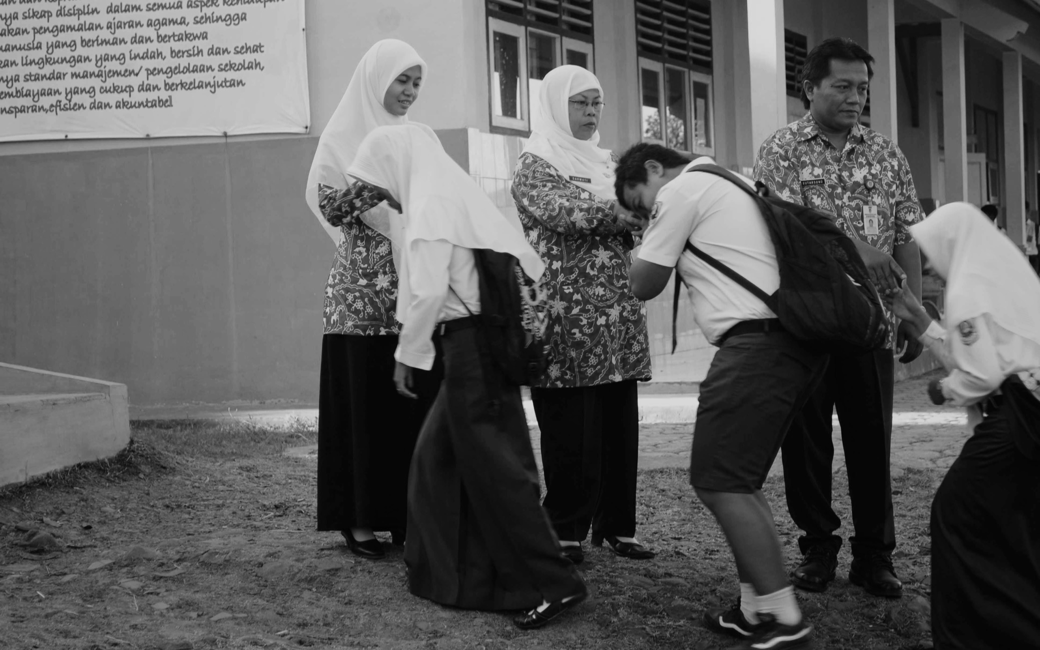
Tuntutan terhadap pendidikan Islam
mengembangkan dimensi akal (2) peningkatan pengetahuan agama serta kesadaran dan wawasan
keberagamaan secara seimbang. (3) pembentukan akhlak dan amal ibadah sebagai produk dari pengetahuan agama yang formalistik dan substantif. (4) pembentukan minat mengkaji dan mendalami ajaran agama lebih lanjut secara mandiri. (5) pembentukan persepsi bahwa agama berfungsi sebagai sumber nilai dan konsep. (6) pembentukan komitmen selalu berpedoman kepada agama dalam menyelesaikan berbagai masalah yang timbul, memanfaatkan ilmu pengetahuan dan teknologi dalam menjalankan profesi di tengah masyarakat (Suyuthi, 2002 : 118).

Slide 6
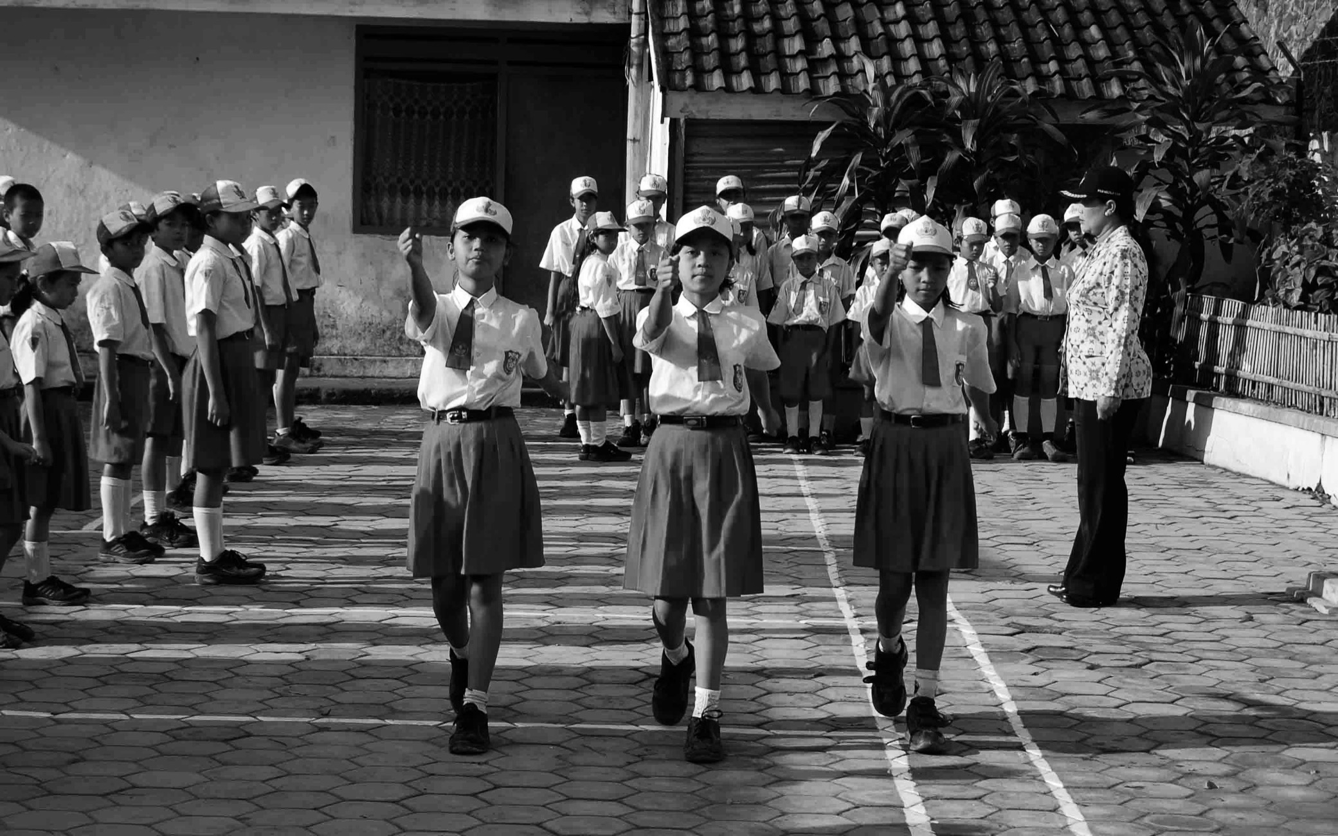
Penanaman nilai kebangsaan & kebhinnekaan
Keteguhan menjaga semangat kebangsaan dan kebhinnekaan untuk menjalin dan merekat
tenun kebangsaan. Mampu terbuka terhadap perbedaan bahasa, suku bangsa, agama dan
golongan, dipersatukan oleh keterhubungan untuk mewujudkan tindakan bersama sebagai
satu bangsa dan satu tanah air.

Slide 7
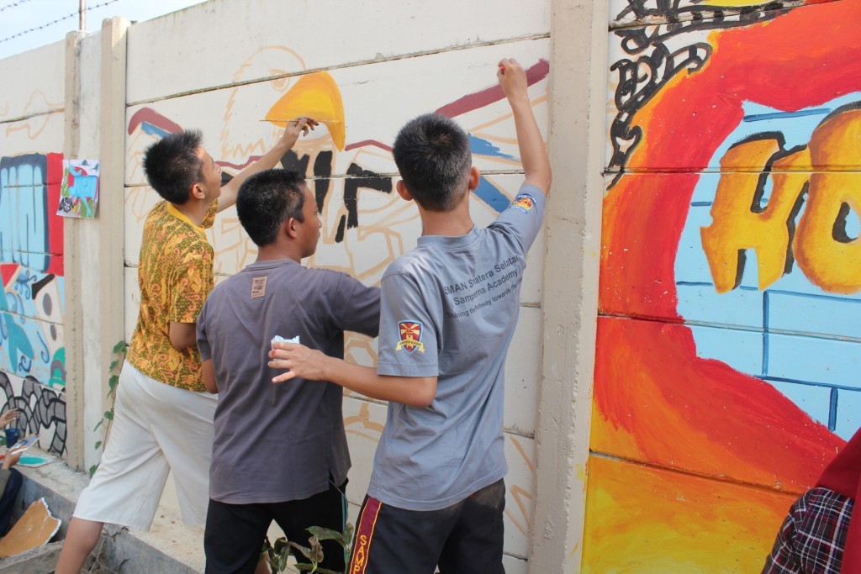
Kecintaan pada lingkungan
Ikut bertanggung jawab memelihara lingkungan secara bergotong-royong untuk
menjaga keamanan, ketertiban, kebersihan dan kenyamanan lingkungan sekolah.
Foto: SMA Sumsel

Slide 8
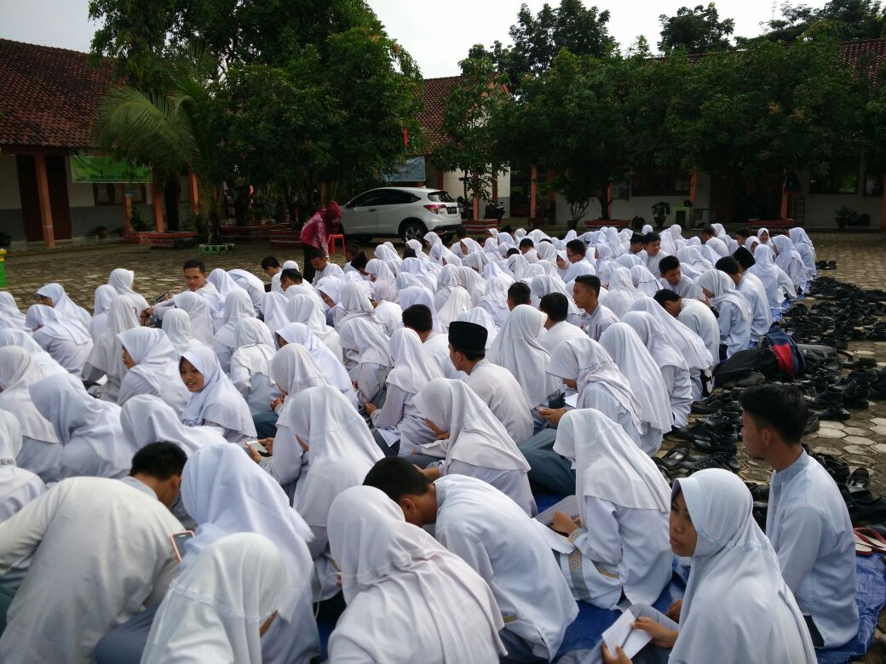
Program pendidikan Islam yang digali dari Alquran dan Hadits berorientasi kepada :
Berorientasi kearah Tuhan Pencipta Alam Semesta,
Beroreintasi kearah hubungan dengan sesama manusia dan
Berorientasi ke arah bagaimana pola hubungan manusia dengan alam sekitar dan dirinya harus dikembangkan. (Arifin, 2000 : 50).

Slide 9
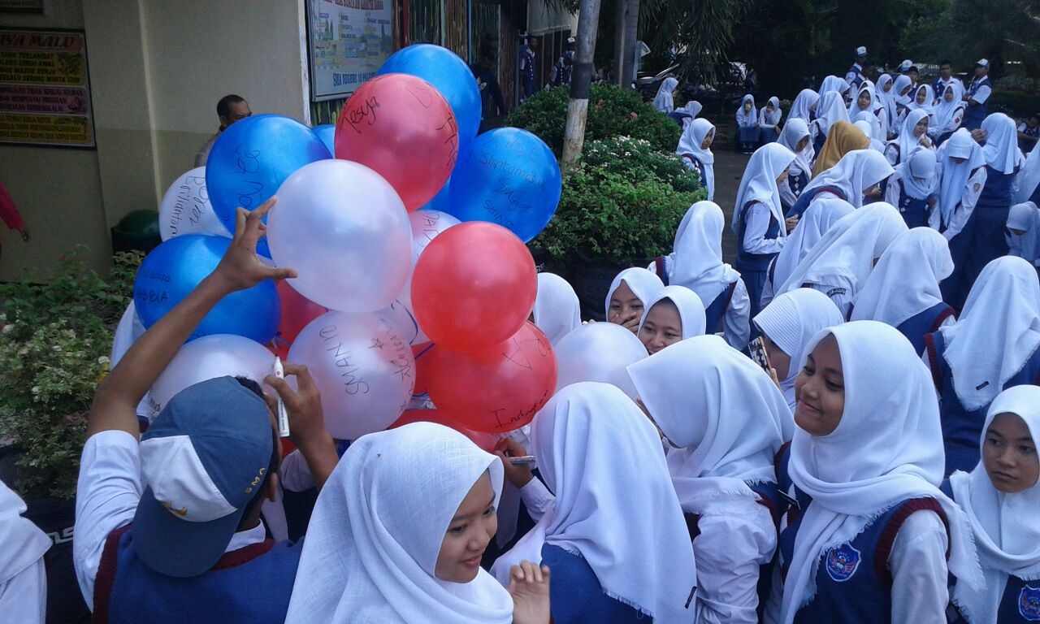
Rujukan Manajemen Pendidikan Islam
(1). Teks wahyu baik al-quran maupun al-hadist yang terkait dengan manajemen pendidikan Islam, (2) Perkataan-perkataan (aqwal) para sahabat nabi, ulama, maupun cendikiawan muslim yang terkait dengan manajemen pendidikan. (3) Realitas manajemen pendidikan Islam. (4) Kultur komunitas (pimpinan dan pegawai) lembaga pendidikan Islam (5) Ketentuan kaidah-kaidah manajemen pendidikan Islam
Foto: SMAN 10 Palembang

Slide 10
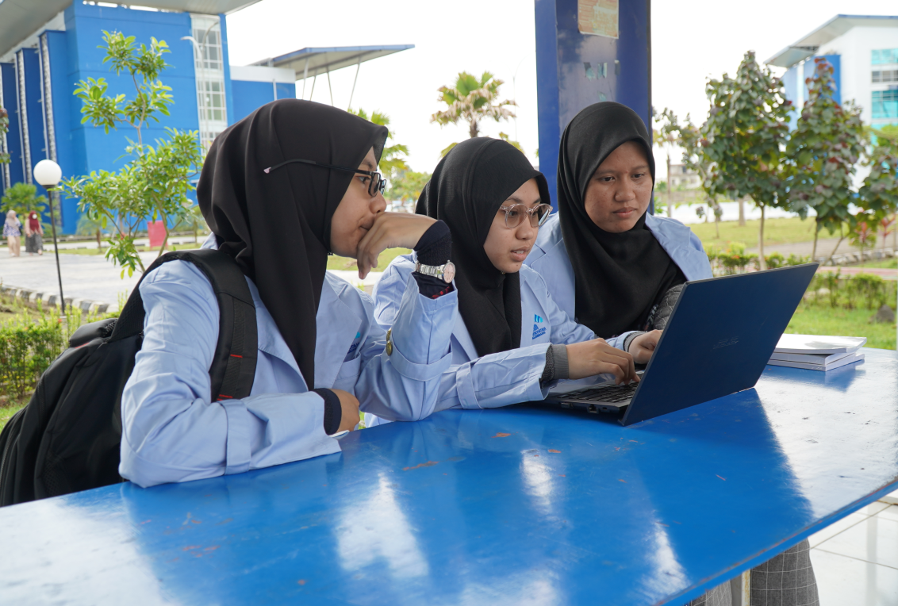
Daniel Bell
“Kondisi pendidikan Islam di zaman sekarang menghadapi berbagai kecenderungan yang amat besar”
.

Slide 11

Pertama
Munculnya konsep pendidikan yang berbasis pada sistem dan infrastruktur, manajemen berbasis mutu terpadu (Total Quality Management/ TQM), interprenuer university dan lahirnya undang-undang Badan Hukum Pendidikan (BHP) tidak lain, menempatkan pendidikan sebagai komoditas yang diperdagangkan. Penyelenggaraan pendidikan saat ini tidak hanya ditujukan untuk mencerdaskan bangsa, memberdayakan manusia atau mencetak manusia yang saleh, melainkan untuk menghasilkan menusia-manusia yang economic minded, dan penyelenggaraannya untuk mendapatkan keuntungan material (Tjiptono & Diana, 2001).

Slide 12
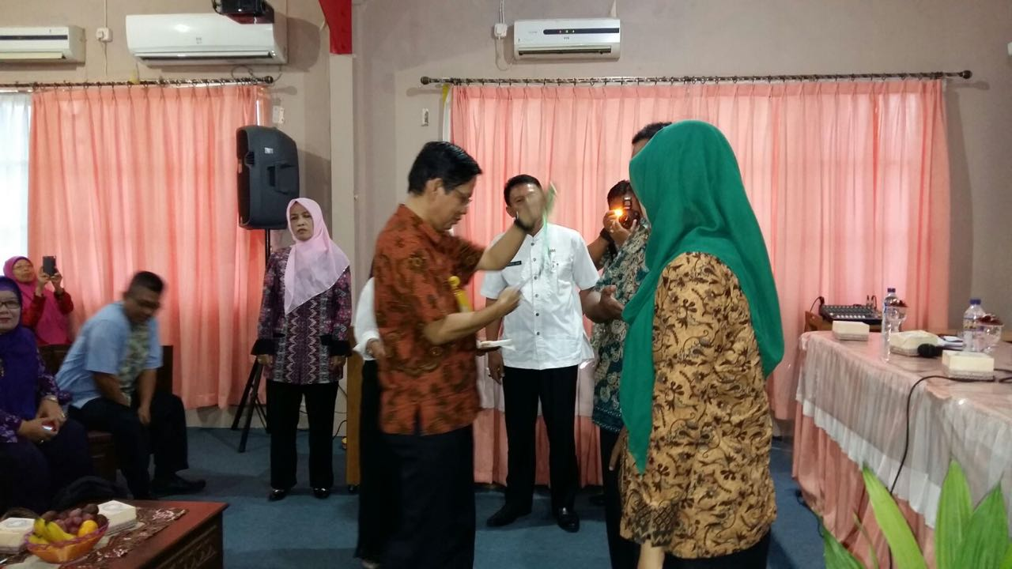
Kedua
Kecenderungan fragmentasi yang menyebabkan terjadinya peningkatan tuntutan dan harapan dari masyarakat. Mereka semakin membutuhkan perlakuan yang adil, demokratis, egaliter, transparan, akuntabel, cepat, tepat dan profesional. Kecenderungan ini terlihat dari adanya pengelolaan manajemen pendidikan yang berbasis sekolah (schoolbased management), pemeberian peluag kepada komite atau majelis sekolah/madrasah untuk ikut dalam perumusan kebijakan dan program pendidikan, pelayanan proses belajar mengajar yang lebih
memberikan peluang dan kebebasan kepada peserta didik.

Slide 13

Ketiga
Kecenderugan penggunaan teknologi canggih (sofisticated technology) khususnya Teknologi Komunikasi dan Informasi (TKI). Teknologi canggih ini juga telah masuk ke dalam dunia pendidikan, seperti dalam pelayanan administrasi pendidikan, keuangan, proses belajar mengajar. Malalui TKI ini para peserta didik atau mahasiswa dapat melakukan pendaftaran kuliah atau mengikuti kegiatan belajar dari jarak jauh (distance-learning). Sementara itu, peran dan fungsi pendidik juga bergeser menjadi semacam fasilitator, katalisator, motivator, dan dinamisator. Peran pendidikan saat saat ini tidak lagi sebagai satu-satunya sumber pengetahuan (agent of knowledge). Keadaan pada gilirannya mengharuskan adanya model pengelolaan pendidikan yang berbasis Teknologi Komunikasi dan Inforasi (TKI)
(Nata, 2013).

Slide 14

Keempat
kecenderungan interdependency (kesaling tergantungan), yaitu suatu keadaan di mana seseorang dapat memenuhi kebutuhannya apabila dibantu oleh orang lain. Berbagai kebijakan politik hegemoni seperti yang dilakukan Amerika Serikat misalnya, tidak terlepas dari upaya menciptakan ketergantungan negara sekutunya. Ketergantungan ini juga terjadi di dunia pendidikan. Adanya badan akreditasi pendidikan baik pada tingkat nasional maupun internasional, selain dimaksudkan untuk meningkatkan mutu pendidikan juga menunjukkan ketergantungan lembaga pendidikan terhadap pengakuan dari pihak eksternal.

Slide 15
Kelima
Kecenderungan munculnya penjajahan baru dalam bidang kebudayaan (new colonization in culture) yang mengakibatkan terjadinya pola pikir (mindset) masyarakat pengguna pendidikan, yaitu dari yang semula mereka belajar dalam rangka meningkatkan kemampuan intelektual, moral, fisik dan psikisnya, berubah menjadi belajar untuk mendapatkan pekerjaan dan penghasilan yang besar. Saat ini sebelum seseorang masuk kuliah misalnya, terlebih dahulu bertanya: nanti setelah lulus bisa jadi apa? berapa gajinya? Program-program studi yang tidak dapat menjawab pertanyaan tersebut secara langsung, dengan sendirinya akan terpinggirkan atau tidak diminati. Sedangkan program-program studi yang menawarkan pekerjaan dan penghasilan yang baik bagi lulusannya akan sangat diminati.

Slide 16

Edward Sallis (1993:13)
Konsep Total Quality Management (TQM) yang dapat menjadi rujukan dalam pengelolaan pendidikan Islam.
TQM sebuah filosofi tentang perbaikan secara terus menerus, yang dapat memberikan seperangkat alat praktis kepada setiap institusi pendidikan dalam memenuhi kebutuhan, keinginan, harapan para pelanggannya, saat ini dan untuk masa yang akan datang.

Slide 17
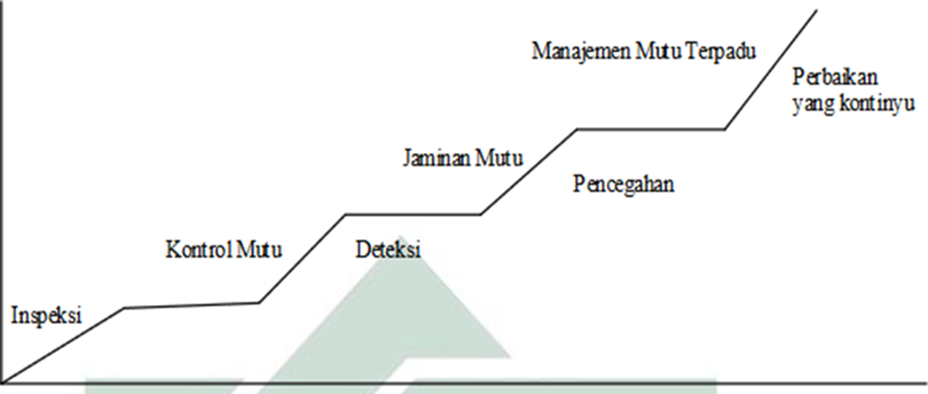

Strategi peningkatan mutu mengadaptasi perubahan pendidikan. (Munirul, 2010).

Slide 18

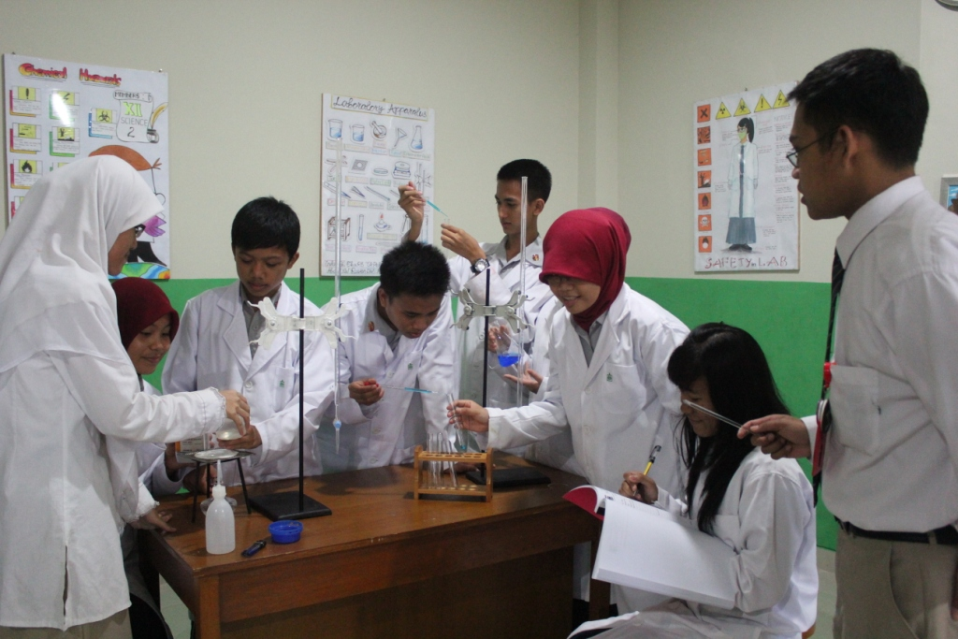
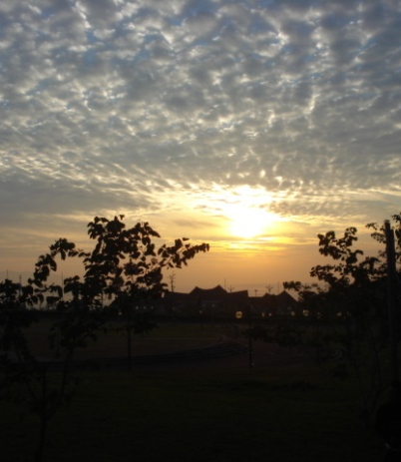

Lembaga pendidikan yang berkomitmen pada mutu harus melaksanakan :
1. Menysusun Visi Lembaga Pendidikan : Visi merupakan wawasan yang menjadi sumber arahan bagi sekolah dan digunakan untuk memandu perumusan misi sekolah
2. Menentukan Standar Mutu : Standar Mutu adalah kesepakatan yang telah disepakati bersama oleh pemangku kepentingan pendidikan
3. Proses Kepemimpinan Yang Kuat : Kepala Sekolah memiliki peran yang kuat dalam mengkoordinasikan, menggerakkan semua sumberdaya pendidikan yang tersedia.
4. Penyediaan Guru Yang Profesional : Pendidikan diarahkan untuk mengembangkan dan menerapkan suatu pengetahuan baru yang dapat membawa masyarakat kepada tata dan peri kehidupan yang baru, ini memerlukan peran dan kreatifitas guru

Slide 19

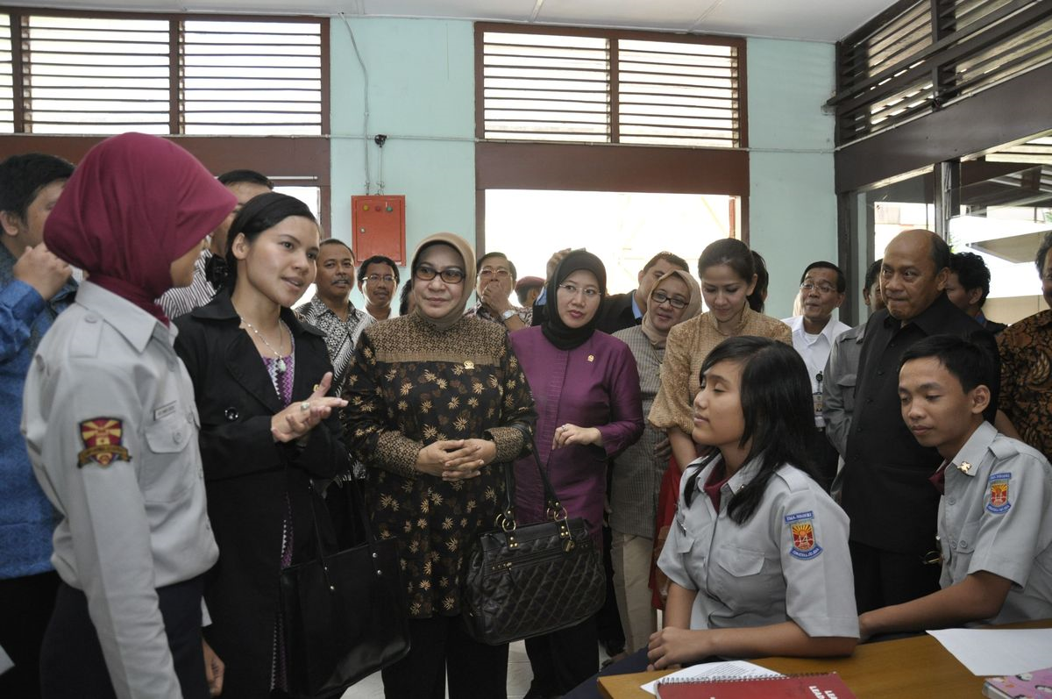

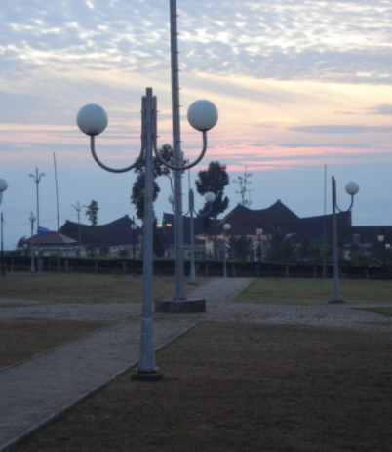
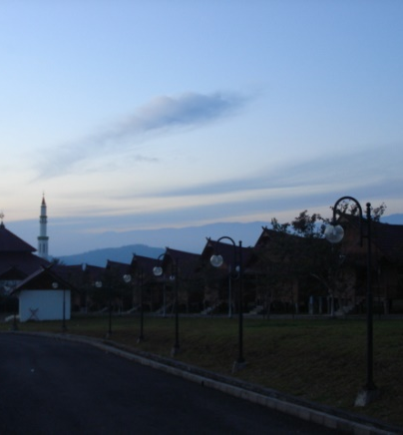
5. Mewujudkan Stakeholder Yang Aktif : Stakeholder dalam konteks ini adalah warga sekolah dan masyarakat. Sekolah berkualitas akan memiliki partisipasi lebih besar dari stakeholder-nya.
6. Melaksanakan Otonomi Pengelolaan : Kebijakan pendidikan yang sudah saatnya disentralisasikan kepada sekolah berupa; kebijakan berkenaan dengan program pendidikan, kebijakan tentang pelaksanaan kurikulum, kebijakan tentang penilaian, kebijakan tentang penerimaan di sekolah, kebijakan tentang alokasi waktu serta kebijakan tentang pendanaan (funding), dan keadaan (setting) uang sekolah.
7. Mewujudkan Transparansi : Transparansi dimaknai dengan kejujuran dan keterbukaan sehingga tersusun akuntabilitas yang pada umumnya dianggap sebagai dua pilar utama tata kelola lembaga pendidikan yang baik.
8. Menciptakan Lingkungan Religius : Suasana lingkungan religius merupakan prasyarat menciptakan suasana keberagamaan yang lebih baik, khususnya upaya penanaman akhlakul karimah terhadap siswa.

Slide 20
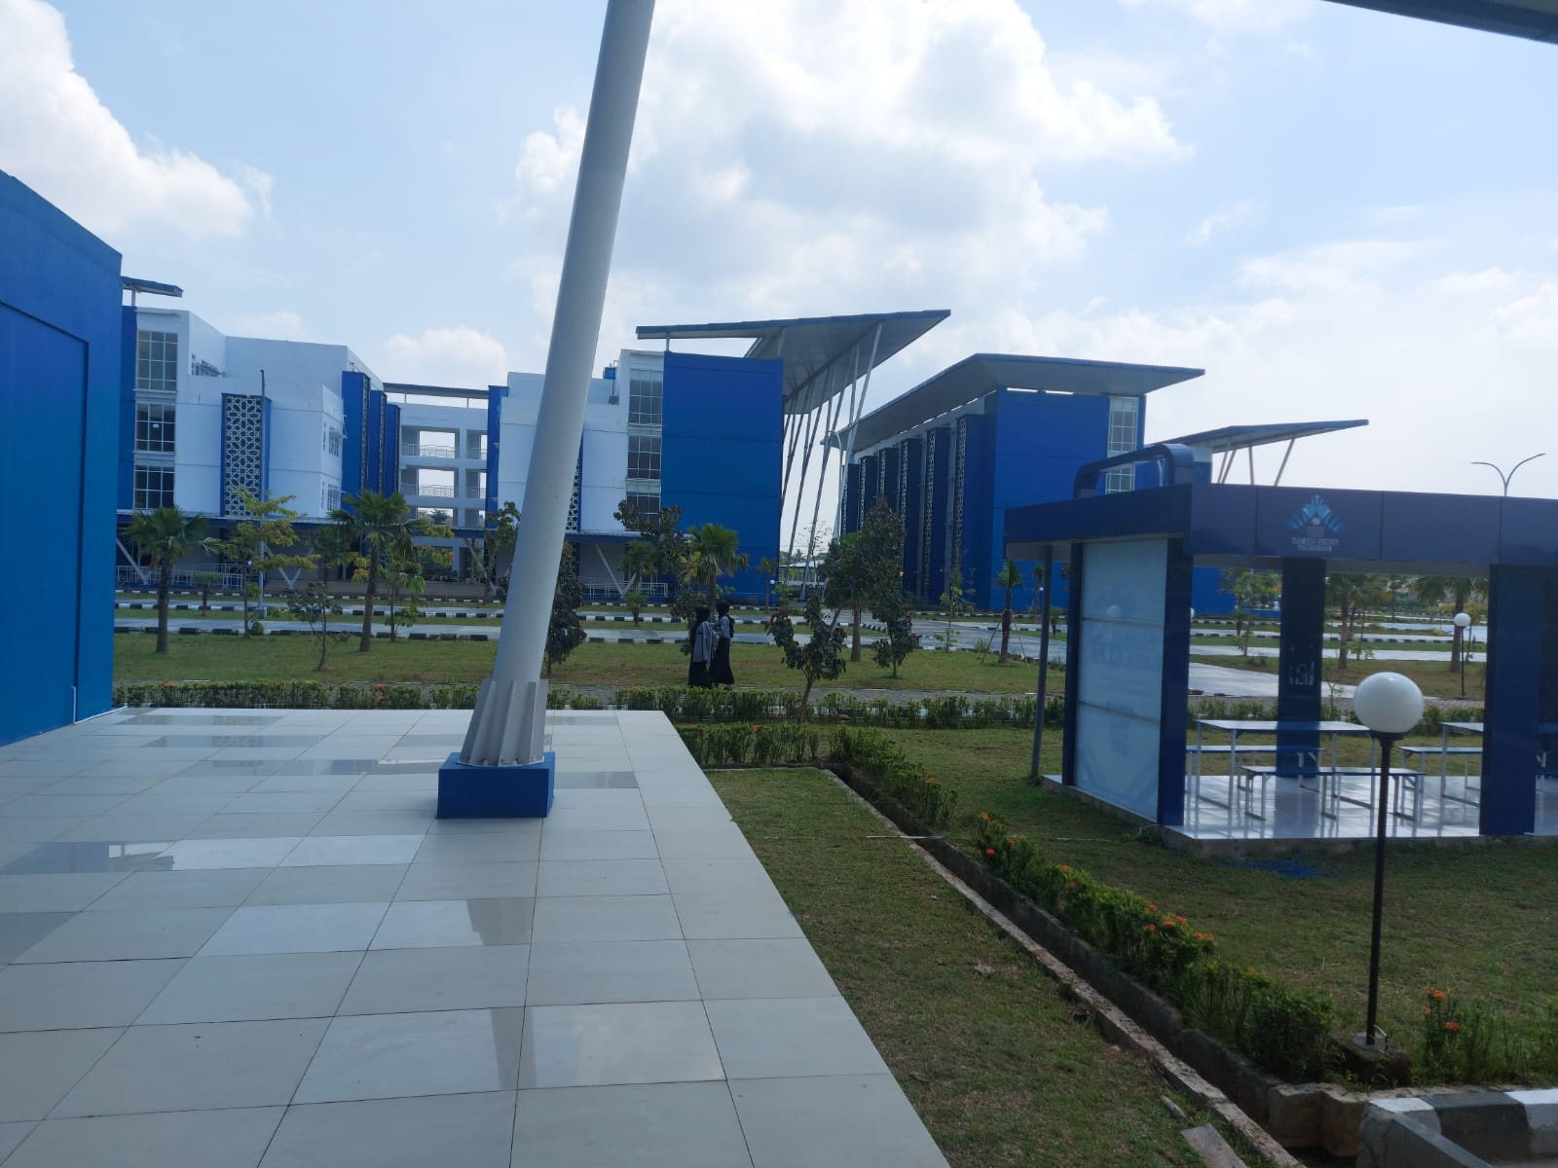
Sekian
dan Terima Kasih

